Slide 1

HYPER-V

Slide 2
Installation

Slide 3
Server 2022
8 Go RAM
4 Core
Vmnet X :
2 cartes réseaux
En IP fixe
Nom =
Gestion-OS = 250
Gestion-HV = 240

Slide 4
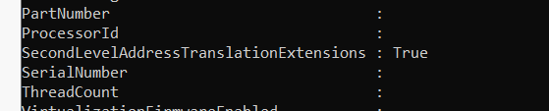
Vérification
SLAT
# Get-CimInstance -ClassName win32_processor -Property Name, SecondLevelAddressTranslationExtensions

Slide 5
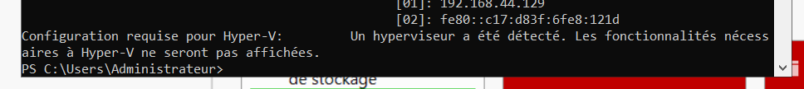
# systeminfo.exe

Slide 6
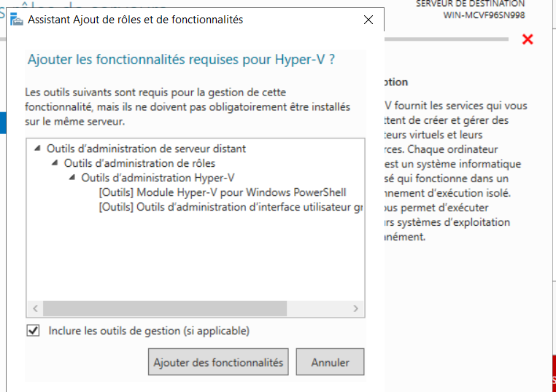
Rôle Hyper-V
En graphique

Slide 7
En PowerShell
# Install-WindowsFeature -name Hyper-V -IncludeManagementTools -IncludeAllSubFeature -Restart

Slide 8
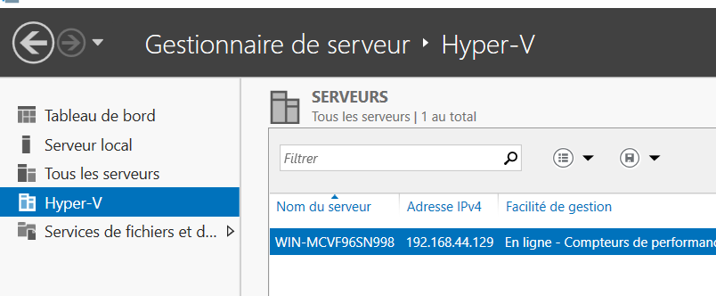
Vérification
Gestionnaire de serveur

Slide 9
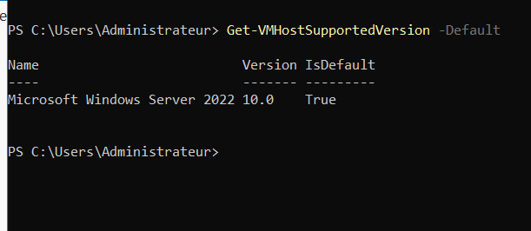
En PowerShell
# Get-VMHostSupportedVersion -Default

Slide 10

Gestionnaire HYPER-V

Slide 11
Gestionnaire Hyper-V
Hyper-V Manager ou Gestionnaire Hyper-V est une console qui permet de gérer Hyper-V.
Elle permet l’administration, le paramétrage ainsi que la création des machines virtuelles, des commutateurs virtuels et des disques virtuels.

Slide 12
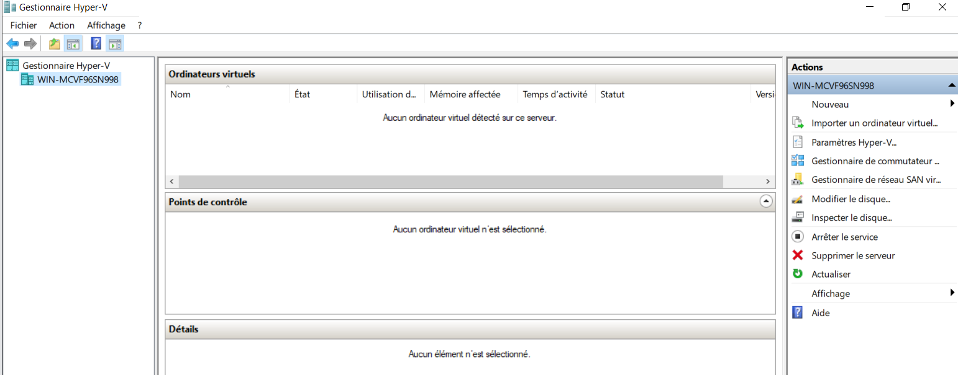

Slide 13
Plusieurs parties
A gauche :
Cette partie mentionne les serveurs Hyper-V qui sont gérés par le Gestionnaire Hyper-V,
La partie centrale :
Elle est réservée aux machines virtuelles, aux points de contrôles ainsi qu’aux détails, c’est-à-dire des informations à propos des machines virtuelles (Génération, date de création, mémoire, gestion des réseaux et réplication).

Slide 14
La partie à droite :
Action, permet de réaliser des actions au niveau de l’hyperviseur directement ainsi que des machines virtuelles et des disques durs virtuels.
Permet entre autres :
Création
Importation des machines virtuelles
Configuration des commutateurs virtuels
Modification des disques virtuels.

Slide 15
Options d’Hyper-V

Slide 16
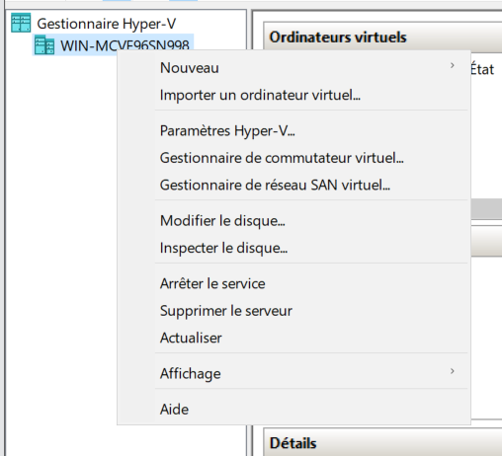

Slide 17
Paramètres Hyper-V
La console de paramètres Hyper-V 2016 se décompose en deux parties :
Partie Serveur : paramètres du serveur Hyper-V
Partie Utilisateur : paramètres au niveau de l’expérience "utilisateur / administrateur"

Slide 18
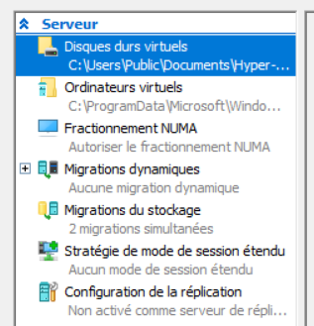
Partie Serveur

Slide 19
Disques durs virtuels
Permet d’indiquer l’emplacement des disques durs virtuels des machines virtuelles (il peut être changé en fonction des besoins).
Modifier l’emplacement c:\VMs
Ordinateurs virtuels
Permet d’indiquer l’emplacement des fichiers de configuration des machines virtuelles (il peut être changé en fonction des besoins).
Modifier l’emplacement c:\VMs

Slide 20
GPU physiques : cette partie gère le Remote Fx avec la carte graphique de l’hyperviseur.
(Si matériel présent !)
Fractionnement NUMA (Non Uniform Memory Architecture).
Cela permet une optimisation de l’hyperviseur en lançant davantage de machines virtuelles au même moment.

Slide 21
Migrations dynamiques
Partie qui permet de configurer la migration des machines virtuelles entre un Hyper-V A vers un Hyper-V B et inversement.
Cette fonction n’est pas activée par défaut.

Slide 22
Migrations du stockage
Cette partie permet la migration du stockage (des disques virtuels et fichiers de configuration) des machines virtuelles.
Il est possible de modifier le nombre de migrations du stockage simultané, par défaut, la valeur est fixée à 2.

Slide 23
Stratégie de mode de session étendu
Son activation permet d’avoir des connexions en mode session étendue une fois connecté sur les machines virtuelles qui sont en cours d’exécution sur l’hyperviseur.
Cela permet une redirection des périphériques et ressources locaux depuis l’ordinateur qui effectue la connexion aux machines virtuelles, dans le but d’avoir une meilleure expérience utilisateur avec les machines virtuelles.

Slide 24
Il est possible de rediriger les ressources locales suivantes :
Audio
Imprimantes
Périphériques USB
Prise en charge du Plug and Play
Configuration d’affichage
Lecteurs

Slide 25
Configuration de la réplication
Partie qui permet l’activation et la configuration d’Hyper-V Replica.
Hyper-V Replica permet la réplication des machines virtuelles d’un hôte de virtualisation Hyper-V qui se trouve dans un site A vers un hôte de virtualisation Hyper-V qui se trouve dans un site B.

Slide 26
Partie utilisateur
Clavier :
Configuration de l’utilisation des combinaisons de touches Windows avec les machines virtuelles une fois connecté à la console de la VM.
Touche de relâchement de la souris
Configuration de la combinaison qui permet le relâchement de la souris une fois connecté sur une machine virtuelle si les pilotes de la machine virtuelle en question ne sont pas installés.

Slide 27
Mode de session étendu
Mode de session étendu
Utilisation du mode session étendue ou non lorsque celui-ci est disponible dans un système d’exploitation d’une machine virtuelle.

Slide 28
Administration d’Hyper-V

Slide 29
Hyper-V 2016 peut être administré de plusieurs façons :
Gestionnaire Hyper-V, qui est présenté dans la section précédente.
À distance via Gestionnaire Hyper-V.
Via PowerShell.
Via Windows Admin Center

Slide 30
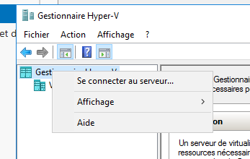
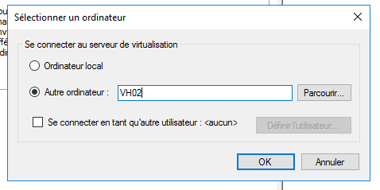
Administration d’Hyper-V

Slide 31
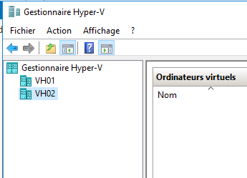

Slide 32
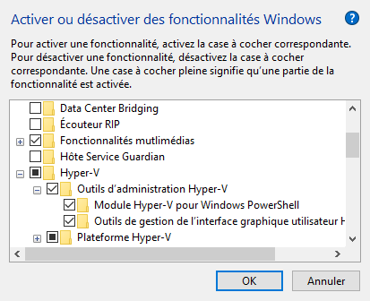
Il est possible également de gérer Hyper-V directement depuis une station de travail Windows 8, Windows 8.1, Windows 10 en ajoutant la fonctionnalité Outils d’administration Hyper-V

Slide 33
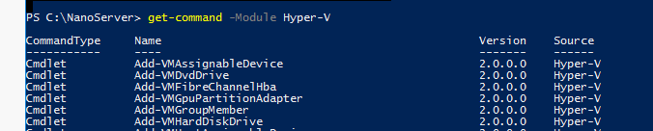
Gestion d’Hyper-V en PowerShell
Il est possible de gérer Hyper-V (version core ou complète) via PowerShell directement en local ou à distance.
En installant Hyper-V , un module Hyper-V avec plusieurs commandes est disponible :
> Get-Command -Module Hyper-V

Slide 34
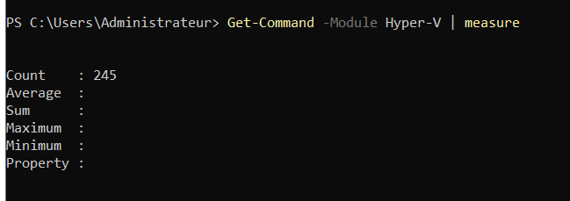
245 cmdlets disponibles
# Get-Command -Module Hyper-V | measure

Slide 35
PS : A distance
Il est nécessaire d’activer PowerShell Remoting - WinRM sur tous les serveurs qui seront gérés à distance.
Sur VH02 (activé de base depuis Server 2012)
> Enable-PSRemoting
Sur VH01 ajoutez dans le trustedHost le serveur qui sera géré via une session PowerShell à distance
> Set-Item WSMan:\localhost\client\trustedHosts VH02.lab.fr

Slide 36
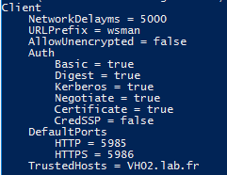
Redémarre service
> Restart-Service WinRM
Vérification
> WinRM Get winrm/config/client

Slide 37
Powershell Direct
Se connecter
> Enter-PSSession -ComputerName VH02.lab.fr
Si vous obtenez un accès refusé, précisé éventuellement un identifiant avec des droits élevés :
> Enter-PSSession -ComputerName VH02.lab.fr -Credential lab\Administrateur

Slide 38
Gérer les VMs

Slide 39
PowerShell Direct est aussi une très bonne manière de gérer les machines virtuelles en créant une session directe entre l’hôte Hyper-V et la machine virtuelle pour l’administration.

Slide 40
Plusieurs paramètres peuvent être utilisés afin de se connecter à une machine virtuelle :
Enter-PSSession -VMname : utilisation du nom de la machine virtuelle
Enter-PSSession -VMId : utilisation de l’ID de la machine virtuelle
Enter-PSSession -VMGuid : utilisation du Guid de la machine virtuelle

Slide 41
Conditions
Avoir les identifiants de la VM sur laquelle vous allez vous connecter.
Avoir les droits administrateur sur l’hôte Hyper-V depuis lequel vous allez vous connecter en PowerShell Direct sur les machines virtuelles.
Avoir un hôte de virtualisation Windows Server 2016 ou Hyper-V Windows 10.
La machine virtuelle sur laquelle vous allez vous connecter par le biais de PowerShell Direct doit être démarrée sur l’hôte en question (en local) et avoir comme système d’exploitation Windows 10 ou Windows Server 2016.

Slide 42
Vous pouvez également faire exécuter plusieurs commandes, ou un script directement avec la commande suivante :
> Invoke-Command -VMName VM1,VM2 -ScriptBlock {Commandes}
Exemple
{ipconfig /all}
Liste des imprimantes
{get-printer | select Name}

